Slide 1

UNFV | FIIS
FERIA DE INNOVACIÓN TECNOLÓGICA
PROYECTO DE INVESTIGACIÓN APLICADA
Kinexión: Rehabilitación Inteligente
Una muñequera IoT y plataforma cloud que devuelve precisión, movilidad y autonomía a pacientes post-ACV.
Desarrolladores: Alvarez J. • Ccoyllo S. • Enriquez J. • Isidro K. Asesor: Ing. Hernán Villafuerte
UNIVERSIDAD NACIONAL FEDERICO VILLARREAL

Slide 2


El Problema: La Realidad del ACV
La Brecha en el Perú
Tecnología Inalcanzable
Cada año, más de 15,000 peruanos sufren un Accidente Cerebrovascular (ACV). Alrededor del 60% sobrevive con secuelas motoras y cognitivas severas.
Los equipos de evaluación biomecánica y clínica especializados del mercado internacional (como Dynavision o Fitlight) cuestan entre USD 1,000 y USD 16,000.
La terapia física tradicional depende enteramente del traslado del paciente, lo que disminuye drásticamente la adherencia al tratamiento por costos y movilidad reducida.
Esto hace que la tecnología de telerehabilitación sea de acceso nulo o inviable para los hospitales públicos y las familias peruanas de bajos recursos.

Slide 3
La Realidad Actual: Subjetividad
“
"Hoy en día, el progreso de un paciente hemipléjico se mide a simple vista en el consultorio, basándose en la apreciación empírica y subjetiva del terapeuta."
Kinexión no reemplaza al especialista: le entrega las métricas precisas y la auditoría clínica objetiva que hoy le faltan.

Slide 4
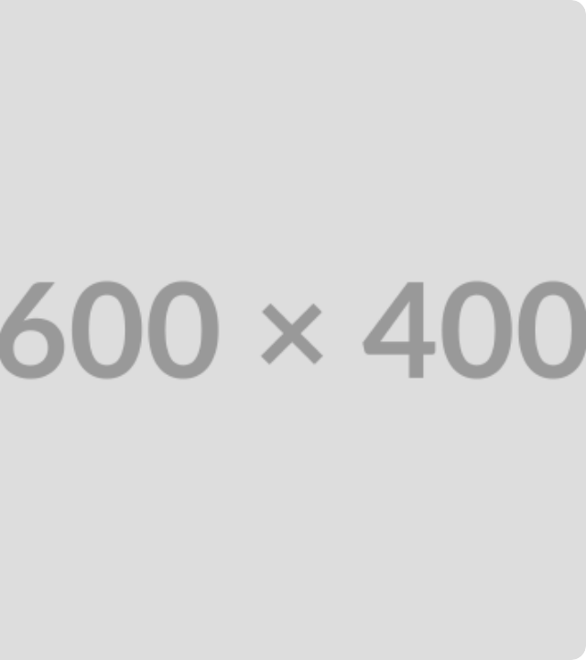
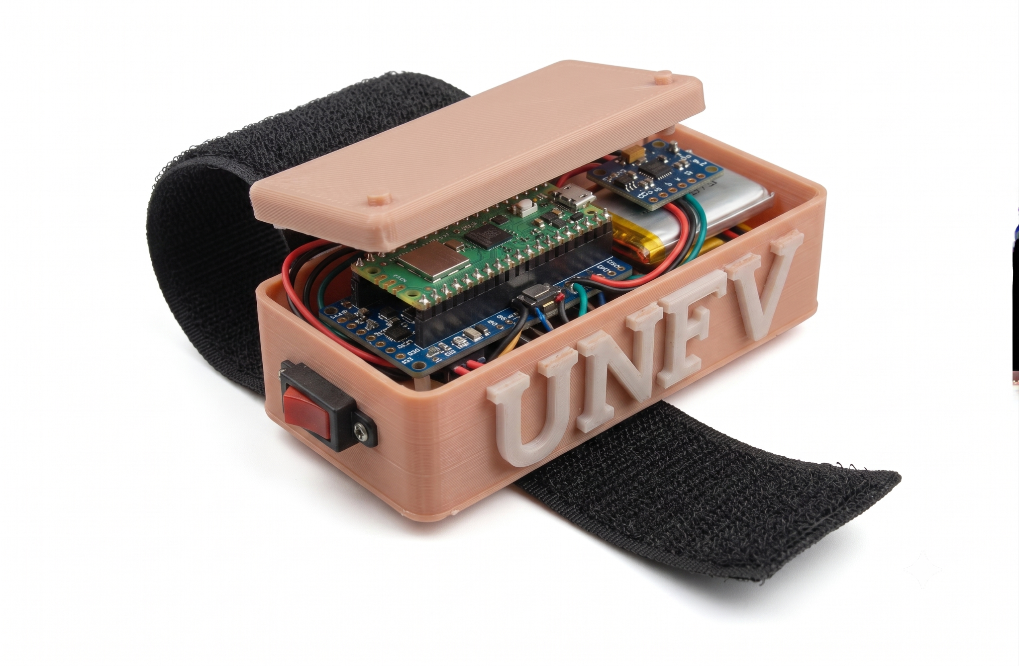
La Solución: Kinexión
Tecnología Democrática
Presentamos un ecosistema completo de telerehabilitación compuesto por un dispositivo wearable de alta sensibilidad y una plataforma asíncrona en la nube.
Ventajas principales de nuestra ingeniería:
Costo de fabricación menor a USD 35.
Conectividad autónoma por red Wi-Fi integrada.
Transmisión asíncrona de telemetría sin lag de red.
Ecosistema Kinexión • 2026

Slide 5








El Dispositivo: Arquitectura Hardware
Raspberry Pi Pico W
Sensor MPU6050
Batería Li-Ion
Cargador TP4056
Unidad de medición inercial (IMU) de 6 ejes que captura aceleración lineal y velocidad angular a una frecuencia constante de 20 Hz.
Alimentación interna de 3.7V recargable que dota al dispositivo de portabilidad absoluta, permitiendo su uso seguro y libre de cables de red.
Controlador de carga con puerto Tipo-C integrado, garantizando una recarga estable y segura para el uso diario del paciente en casa.
Procesador principal RP2040 con soporte Wi-Fi. Realiza el procesamiento en el borde (Edge Computing) y el auto-discovery de la sesión.

Slide 6




Flujo de Datos: Cómo Funciona
Captura en Ráfaga
Edge Computing
Canal de Telemetría
Monitoreo Reactivo
La IMU lee los datos biomecánicos. Se implementa un Burst-Read I2C de 14 bytes para anular microdesfases de captura.
La Pico W filtra las señales de gravedad, aislando la aceleración dinámica neta del paciente en tiempo real.
La información es transmitida de forma asíncrona hacia el backend en FastAPI (Railway) usando JSON ligero.
El dashboard en React recibe los datos analizados mediante WebSockets, graficando las métricas clínicas al instante.

Slide 7






Biomarcadores: Métricas Clínicas
Latencia Motriz (ms)
Ángulo de Inclinación
Tasa de Temblor (Hz)
Mide la neuroplasticidad cerebral.
Mide el rango de movimiento (ROM).
Detecta fatiga neuromuscular.
Calcula el retraso exacto en milisegundos entre la aparición del estímulo visual (GO) y la respuesta sináptica del brazo del paciente.
Usa trigonometría espacial (Pitch & Roll) para determinar el ángulo tridimensional alcanzado por la articulación de la muñeca.
Aísla el ruido motor involuntario mediante varianza matemática. Clasifica temblores severos que alerten de un sobreesfuerzo físico.

Slide 8


Sustento Médico: Método Perfetti
"El movimiento no es solo una contracción muscular mecánica, sino el resultado de complejos procesos cognitivos de reclutamiento neuronal."
Activación Cerebral Cohesiva
Al obligar al cerebro a discernir visualmente antes de actuar, aceleramos la neuroplasticidad, forzándolo a abrir nuevas vías de comunicación neuronal.
— Dr. Carlo Perfetti
Resolución de Problemas
KINEXIÓN utiliza el protocolo terapéutico Go/No-Go para entrenar el control inhibitorio y la toma de decisiones motrices de manera paralela.
El paciente no repite movimientos mecánicos vacíos; interactúa con estímulos aleatorios que obligan al cerebro a reaprender el espacio tridimensional.

Slide 9

Terapia a Medida: Perfiles Clínicos
Nivel Clínico | Umbral Mínimo (G) | Tiempo de Gracia (Timeout) | Descripción del Paciente
Crítico | 0.15 G (Fuerza muy leve) | 3.5 segundos | Fase temprana post-ACV. Hemiparesia severa. Se prioriza registrar cualquier intento o intención de movimiento dinámico.
Intermedio | 0.30 G (Fuerza moderada) | 1.8 segundos | Rehabilitación en evolución. El paciente ha recuperado movilidad parcial. Exige trayectorias más rápidas y decididas.
Recuperado | 0.45 G (Estándar sano) | 0.8 segundos | Fase de alta o validación. Exige la velocidad y el reclutamiento motor correspondiente a un adulto en condiciones normales.

Slide 10
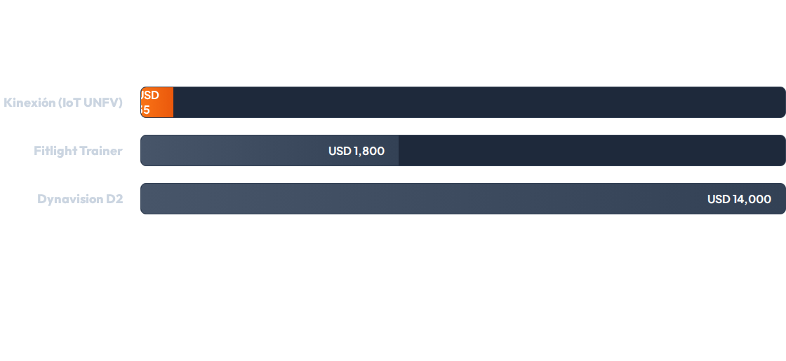
Impacto de Costos: Democratización
Al reducir el costo del hardware en más de un 95%, Kinexión permite llevar telemetría clínica de alta gama directamente a los hogares peruanos de bajos recursos y postas de salud comunitarias.

Slide 11






Software de Grado Médico: Robustez
Silent Crash Shield
Auto-Discovery
Acceso sin Fricción
Encapsulamos la comunicación en excepciones asíncronas. Si el Wi-Fi o internet fluctúan, la terapia del paciente continúa de forma limpia y sin interrupciones del sistema.
Cero códigos "hardcodeados" en el firmware. La placa busca de forma autónoma una sesión iniciada por el terapeuta en el servidor y se enlaza magnéticamente de forma automática.
Diseño sin pantallas físicas ni botones complejos pensado para adultos mayores. El paciente ingresa simplemente con un PIN de 6 dígitos que configura su terapia.

Slide 12

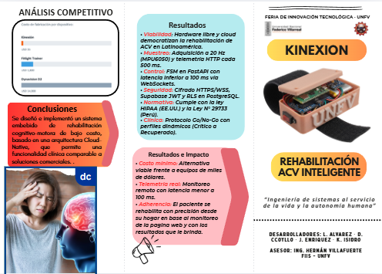
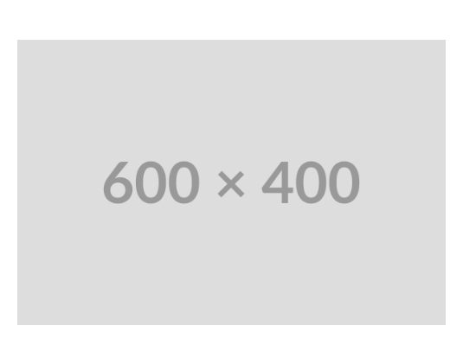
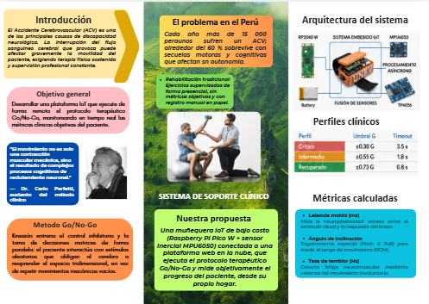
Material de Difusión: Tríptico Oficial
Divulgación Científica
Para facilitar la transferencia tecnológica y la comunicación con terapeutas y pacientes, diseñamos un material impreso oficial y autoinformativo.
Estructura del tríptico clínico:
Cara Externa: El problema de salud pública en el Perú, propuesta Kinexión y resultados esperados.
Cara Interna: Arquitectura técnica del sistema, límites dinámicos por perfil de paciente y marco normativo.

Slide 13








El Equipo: Desarrolladores UNFV
Alvarez Jara
Ccoyllo Sigüenza
Enriquez Coronel
Isidro Frisancho
Lenin Allister
Denzel Leyton
Juan David
Kevin Aldair
Desarrollador de Firmware e Integración IoT (RP2040).
Ingeniero de Frontend y Dashboard en Tiempo Real.
Arquitecto de API Backend y Gestión de Base de Datos.
Ingeniero de Hardware, PCB y Diseño de Carcasa 3D.

Slide 14

ECOSISTEMA KINEXIÓN
¿Preguntas o Comentarios?
Gracias por su atención en esta jornada de innovación.
Universidad Nacional Federico Villarreal (UNFV)

